Slide 1


Slide 2
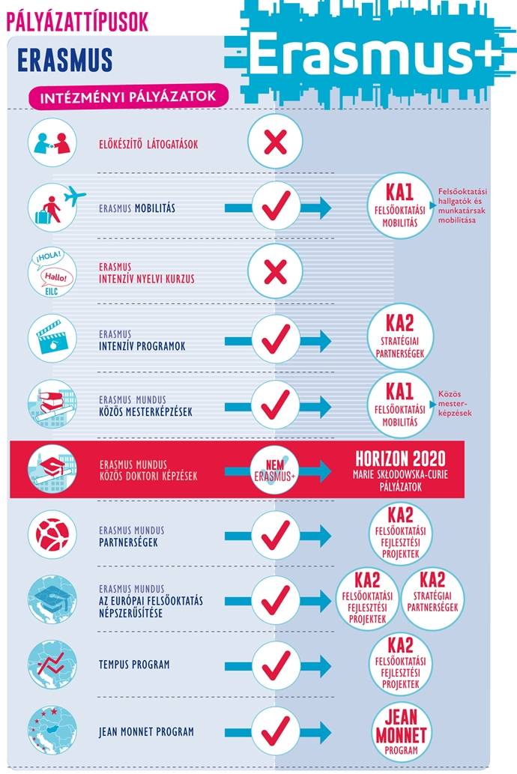

Slide 3
PIC number – szükséges bármilyen Erasmus + pályázathoz
PKE: 94 96 44 939

Slide 4
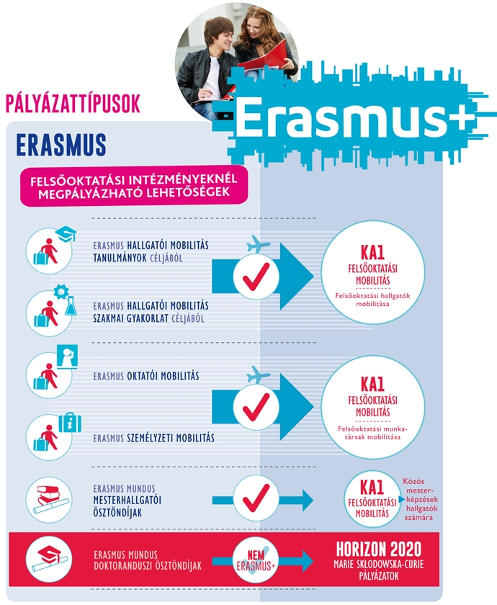

Slide 5
Felsőoktatási munkatársak oktatási célú mobilitása - STA
2014/2015

Slide 6
2014/2015
Pályázat – határidő: 2014.04.14.
A pályázathoz szükséges iratok a HONLAPRÓL
2014. július 1. – 2015 szeptember 30.

Slide 7
A pályázathoz szükséges iratok
Meghívó a fogadóintézménytől – emailben, később csatolni kell egy eredeti meghívót angol nyelven
Személyi igazolvány – fénymásolat
Tanári jelentkezési lap – letölthető a honlapról
Munkaterv – Anexa V.10 – letölthető a honlapról
Formular contract financiar * - letölthető a honlapról
Contract financiar – Anexa V.9 * - az Erasmus irodából
Europass CV – HU, RO

Slide 8
A pályázattípus célja
felsőoktatási intézmények oktatóinak külföldi partnerintézményben végzett oktatás célú mobilitása, illetve külföldi vállalkozás szakértőjének felsőoktatási intézményben végzett oktatás célú mobilitása;

Slide 9
A pályázattípus célja
a szakértelem és tapasztalat cseréje, bővítése;
a képzési programok kínálatának és tartalmának gazdagítása

Slide 10
Támogatható tevékenységek
felsőoktatási munkatársak oktatási célú mobilitása (2-60 nap utazás nélkül);
külföldi vállalkozás dolgozójának oktatási célú fogadása (2-60 nap utazás nélkül).

Slide 11
A programban részt vevő országok
az Európai Unió tagállamai
+ Macedónia Volt Jugoszláv Köztársaság, Izland, Liechtenstein, Norvégia, Törökország

Slide 12
Pályázati feltételek
A fogadó intézmény minden esetben ECHE tanúsítvánnyal rendelkező felsőoktatási intézmény.
A küldő intézmény lehet egy ECHE tanúsítvánnyal rendelkező felsőoktatási intézmény vagy bármilyen külföldi „vállalkozás" (a munkaerőpiacon vagy az oktatás, képzés vagy az ifjúság területén aktív privát vagy közintézmény).

Slide 13
Pályázati feltételek
Oktatott órák száma: legalább 8 óra hetente, de az 1 hétnél rövidebb időszakokra is legalább 8 óra.
Helyszín: nem lehet a küldő intézmény országa és a lakóhely szerinti ország sem.
Az oktató a pályázatában benyújtott, az érintett felek által jóváhagyott és aláírásukkal elfogadott egyéni munkaprogramot követi.

Slide 14
Pályázati feltételek
Az elbírálást az Erasmus bizottság végzi – előnyben lesznek, akik:
nem voltak még Erasmus mobilitással
oktattak bejövő külföldi hallgatókat
kötöttek kétoldalú szerződéseket
max. 2 mobilitás/év

Slide 15
A támogatás mértéke
Fogadó ország | 1.-14. nap
Dánia, Írország, Hollandia, Svédország, Egyesült Királyság | 160 € / nap
Belgium, Bulgária, Csehország, Görögország, Franciaország, Olaszország, Ciprus, Luxemburg, Magyarország, Ausztria, Lengyelország, Románia, Finnország, Izland, Liechtenstein, Norvégia, Törökország | 140 € / nap
Németország, Spanyolország, Lettország, Málta, Portugália, Szlovákia, Macedónia | 120 € / nap
Észtország, Horvátország, Litvánia, Szlovénia | 100 € / nap

Slide 16
Utazási támogatás távolság alapján, Erasmus+ Guide page 45. http://ec.europa.eu/programmes/erasmus-plus/tools/distance_en.htm
100 – 499 km | 180 €
500 – 1 999 km | 275 €
2 000 – 2 999 km | 360 €
3 000 – 3 999 km | 530 €
4 000 – 7 999 km | 820 €
8 000 – 19 999 km | 1100 €

Slide 17
Oktatói mobilitás képzésekre - STT
Oktatók, adminisztratív és más nem oktató munkatársak külföldi programországbeli partnernél (felsőoktatási intézménynél vagy vállalkozásnál) végzett mobilitása tudástranszfer vagy készségek fejlesztése céljából (szemináriumok, kurzusok, gyakorlati periódus, átirányítás stb.).

Slide 18
Oktatói mobilitás képzésekre - STT
Felsőoktatási munkatársak képzési célú mobilitása (2-60 nap utazás nélkül)

Slide 19
Oktatói mobilitás képzésekre - STT
A küldő intézmény minden esetben ECHE tanúsítvánnyal rendelkező felsőoktatási intézmény.
A fogadó intézmény lehet egy ECHE tanúsítvánnyal rendelkező felsőoktatási intézmény vagy bármilyen külföldi „vállalkozás" (a munkaerőpiacon vagy az oktatás, képzés vagy az ifjúság területén aktív privát vagy közintézmény).
Konferencia részvétel nem támogatható!
Helyszín: nem lehet a küldő intézmény országa és a lakóhely szerinti ország sem.
A munkatárs a pályázatában benyújtott, az érintett felek által jóváhagyott és aláírásukkal elfogadott egyéni munkaprogramot követi.

